Slide 1
Klasterovanje kod Neo4j-a
Vladimir Janjić, 1283

Slide 2
Sadržaj
01
Uvod
Osnovni principi rada klastera kod Neo4j baze podataka. Upotreba master-slave arhitekture.
05
Mehanizmi rada
02
Raft, Discovery, Catchup protokoli. Izbori i glasanje.
Serveri jezgra
Serveri za čuvanje podataka. Centralni deo svakog klastera.
Glavna funkcionalnost.
06
Rutiranje zahteva
03
Upotreba Bolt protokola za prosleđivanje zahteva serveru koji može da ga izvrši.
Replike za čitanje
Postojanje dodatnih servera u svrhe skaliranja čitanja.
07
Upravljanje klasterom
04
Formiranje i korišćenje klastera za male aplikacije.
Održavanje konzistencije
Mehanizmi kauzalne konzistencije. ACID i CAP.

Slide 3
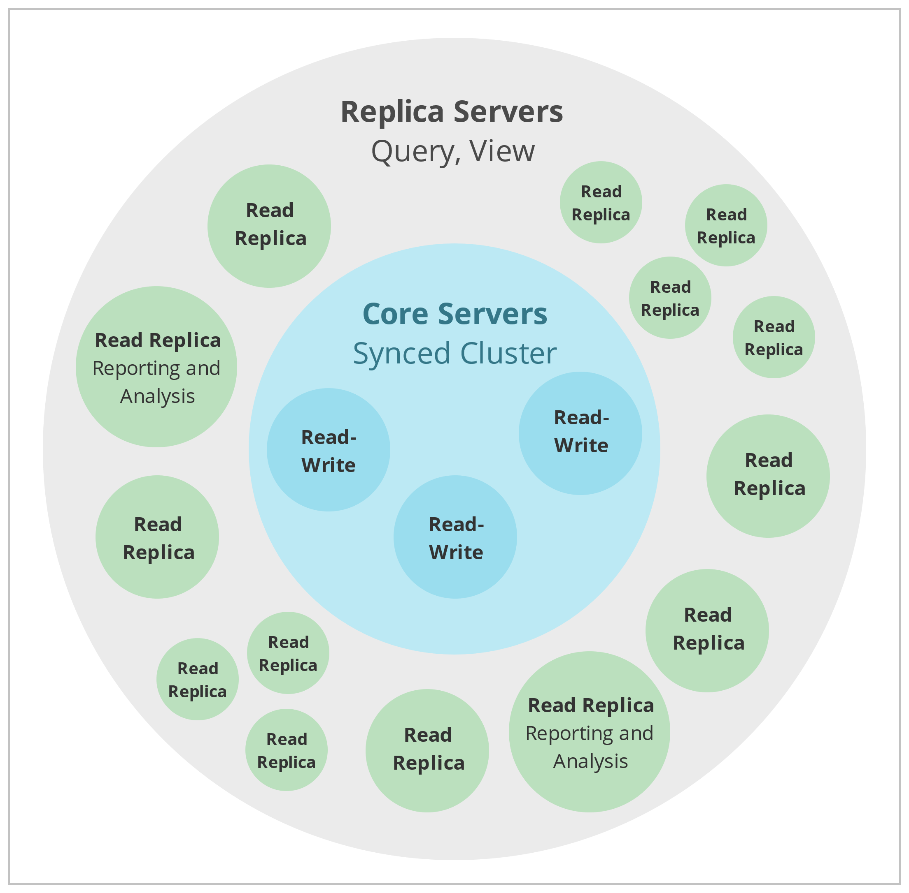
Uvod
Osnovne karakteristike kauzalnog klasterovanja.
Zasniva se na konceptu „master-slave“. Dva tipa servera: serveri jezgra i replike za čitanje.
Tri najvažnije pogodnosti:
Povećanje propusne moći
Redundantnost podataka
Velika dostupnost
Podržano je i automatsko premošćavanje grešaka, kao i proširenje klastera u toku rada.
Šema kauzalnog klastera kod Neo4j-a

Slide 4
Serveri jezgra
Srž sistema. Omogućavaju osnovnu funkcionalnost klastera.
Služe za čuvanje i sinhronizaciju podataka. Svaki sadrži potpunu kopiju podataka.
Mali broj servera, otpornost na greške.
Dve uloge: vođa (Leader) i pratioci (Followers). Posebna uloga kandidata (Candidate) kod izbora.
Jedan vođa po bazi podataka. Automatska zamena vođe pri padu servera. Učestvuju u čitanju, dok samo vođa ima ulogu u pisanju.
Šema kauzalnog klastera kod Neo4j-a

Slide 5
Replike za čitanje
Dodavanje dodatnih servera za skaliranje čitanja i propusne moći.
Potencijalno veliki broj servera. Učestvuju isključivo u zahtevima za čitanje.
Povremeno ažuriraju svoje stanje sa nekog od servera jezgra.
Veoma lako dodavanje i uklanjanje servera jer ne utiču na topologiju klastera.
Šema kauzalnog klastera kod Neo4j-a

Slide 6
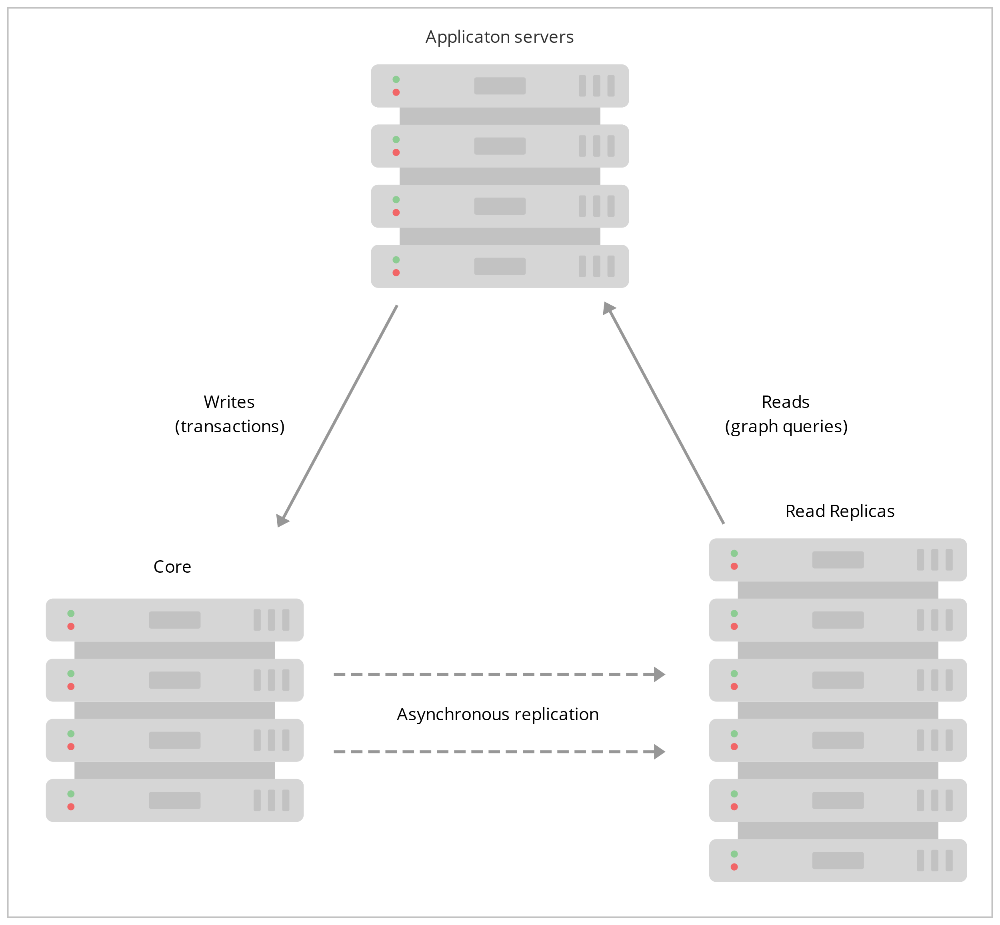
Održavanje konzistencije
Osnovni principi rada klastera u cilju održanja konzistentnog stanja.
Princip kauzalne konzistencije – pri čitanju, klijentskoj aplikaciji je zagarantovano čitanje bar onih upisa koje je sama izvršila.
Izmene na jednom serveru brzo vidljive na svim ostalim preko asinhrone replikacije.
Održavanje redosleda transakcija – naredna transakcija se izvršava samo na onim serverima koji su izvršili sve prethodne.
A i C nisu zagarantovani. Konzistencija nije zagarantovana iz CAP teoreme (AP baza podataka).
Princip kauzalne konzistencije.

Slide 7
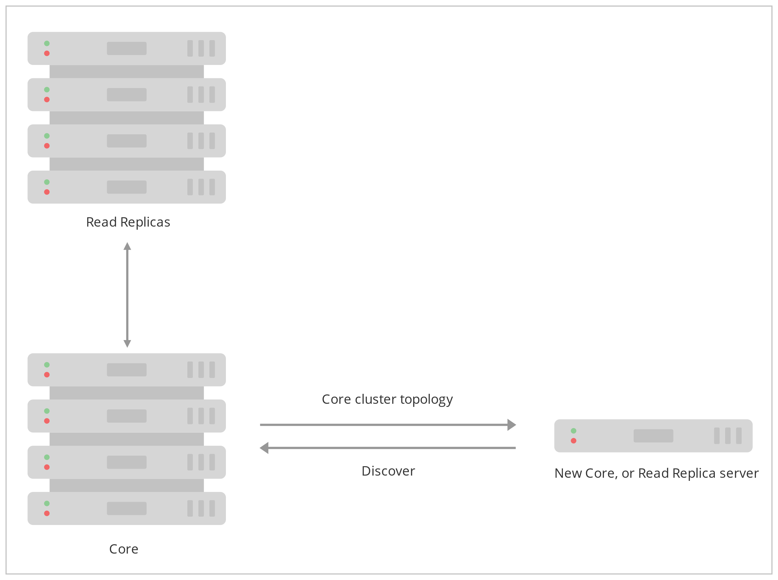
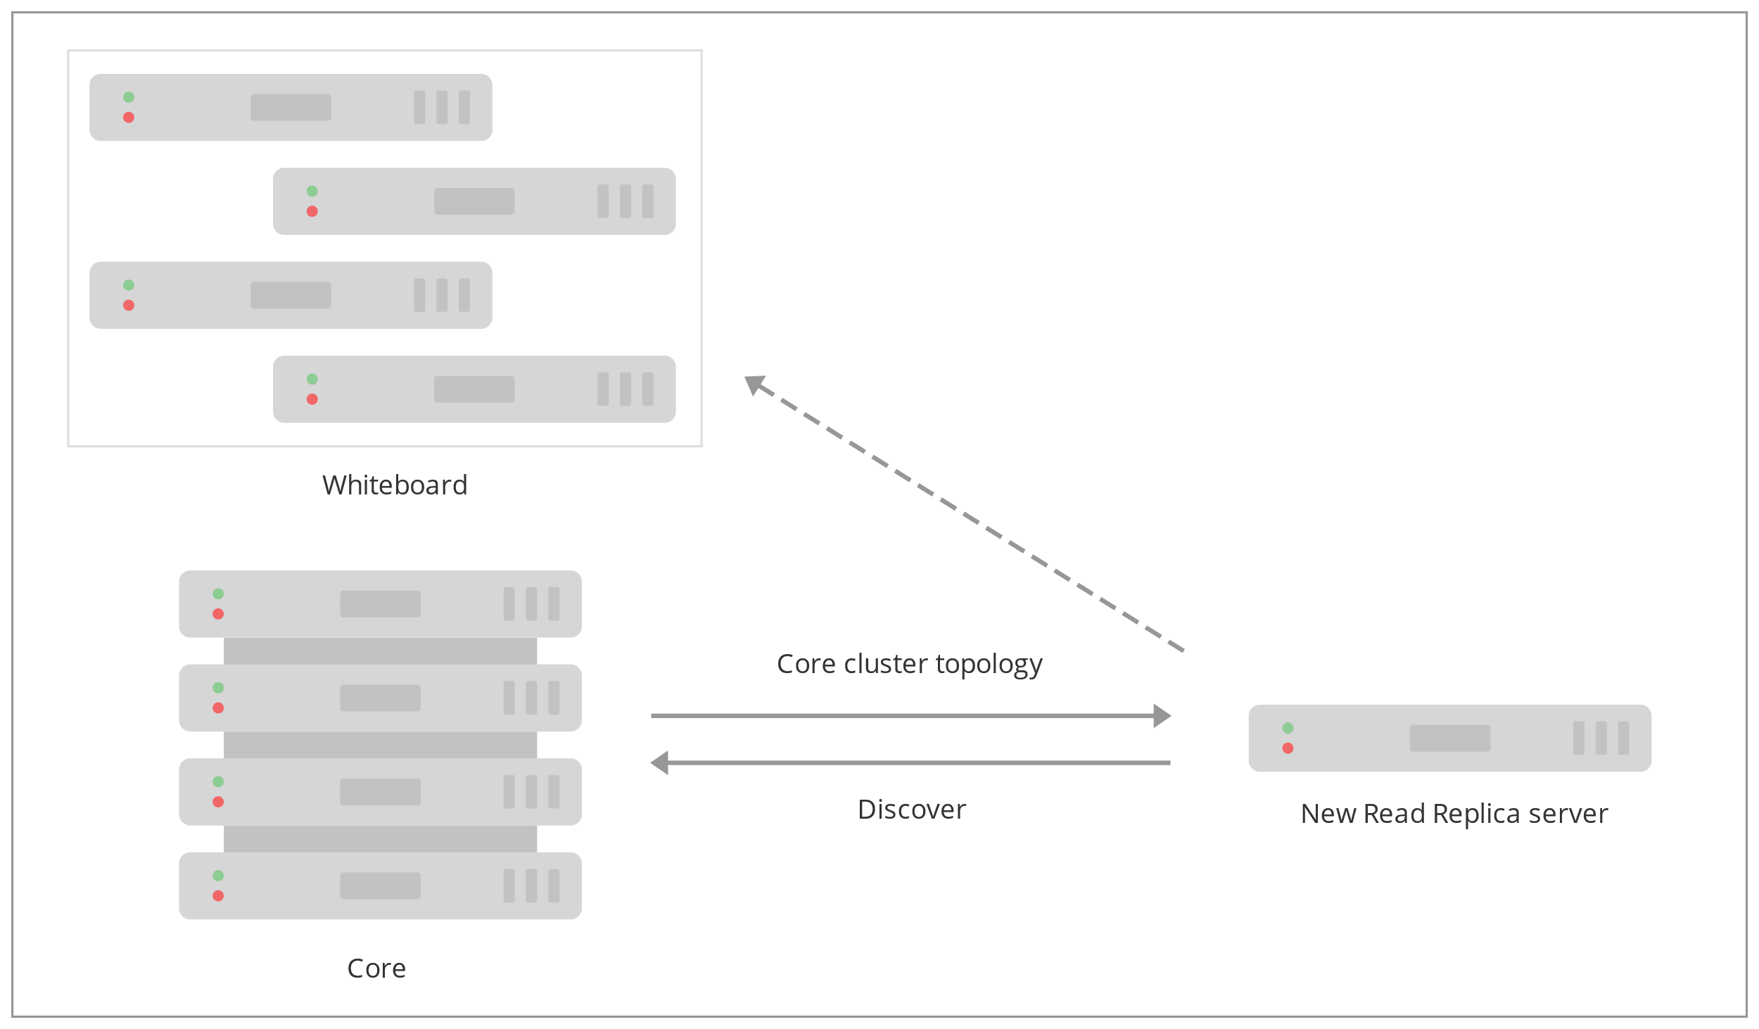
Mehanizmi rada
Mehanizmi otkrivanja novih servera jezgra i replika za čitanje.
Otkrivanje servera.
Dodavanje replika.
Upotreba Discovery protokola za otkrivanje novih servera. Raft protokol za dodavanje servera jezgra u grupu.
Dodavanje replika u zajednički Whiteboard. Jednostavno uklanjanje kada nije potrebna.

Slide 8
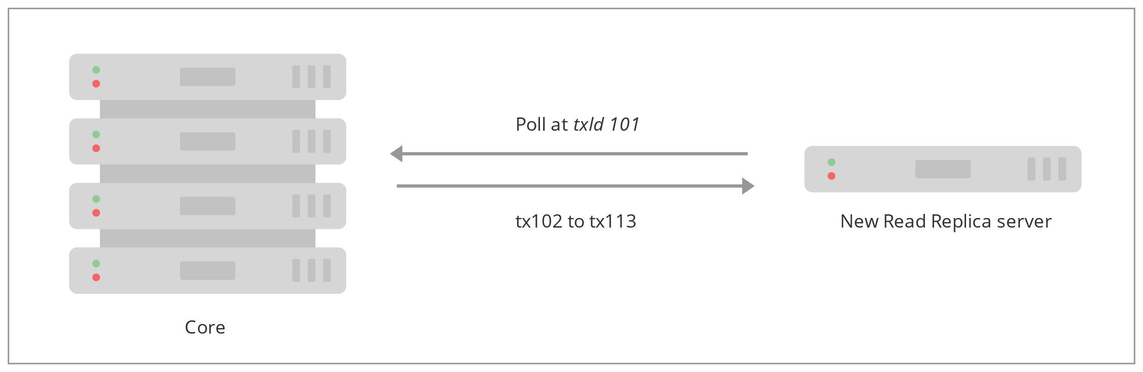
Mehanizmi rada
Mehanizmi izbora, sinhronizacije, automatskog premošćavanja grešaka.
Sinhronizacija se obavlja korišćenjem Catchup protokola i Raft transakcionog zapisa. Replike zahtevaju nove izmene sa servera jezgra i izvršavaju ih.
Inicijalno se vrši kopiranje podataka (Store copy) ukoliko novi serveri nemaju baze podataka koje postoje na klasteru. Ukoliko postoji prethodna verzija, samo se dopunjuje izmenama iz transakcionog zapisa.
Pad vođe pokreće izbore na kojima se automatski bira novi. Vođa onaj koji je najduže bio vođa, koji ima najduži zapis ili najsvežije potvrđene izmene.
Potencijalni problem ustajalih podataka replika.
Razmena transakcionog zapisa.

Slide 9
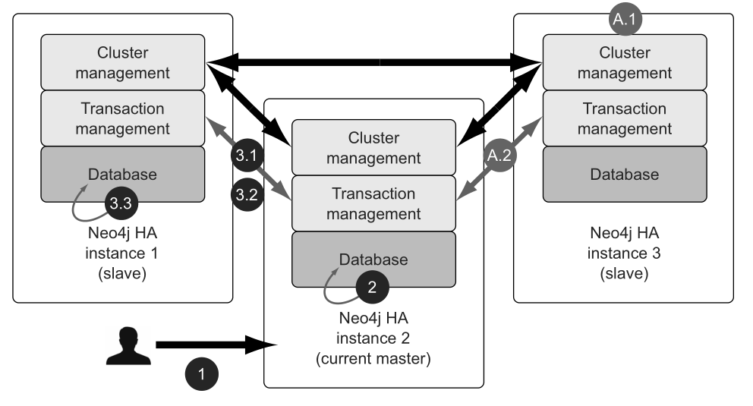
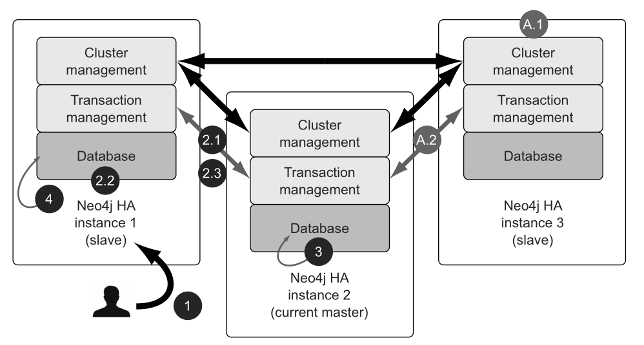
Rutiranje zahteva
Korišćenje Bolt protokola za preusmeravanje zahteva.
Korišćenjem Bolt protokola, omogućeno rutiranje na strani servera.
Zahtev koji primi vođa grupe se izvršava, a zatim kopira na dovoljan broj servera pre nego što bude potvrđen.
Zahtev koji primi pratilac se prvo preusmerava ka vođi koji ga izvršava, a zatim se zahtev izvršava bar na serveru koji je inicijalno primio zahtev.
Zahtev prema vođi grupe.
Zahtev prema pratiocima.

Slide 10
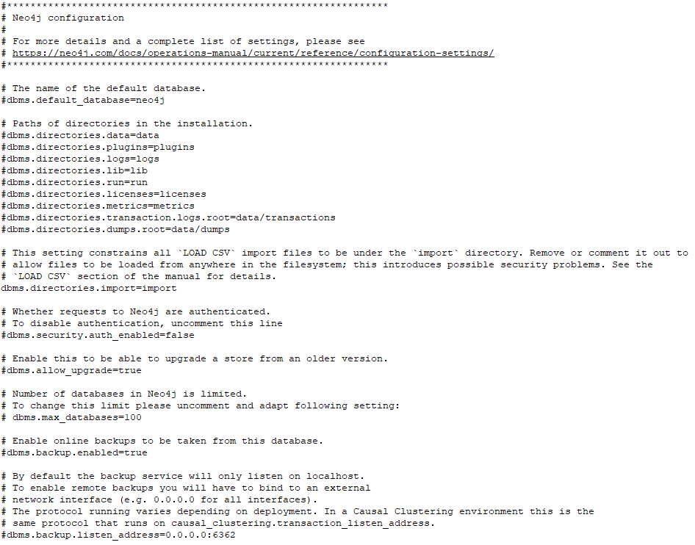
Upravljanje klasterom
Formiranje i konfigurisanje kauzalnog klastera.
Pre inicijalne upotrebe potrebno konfigurisati svaki od servera, bilo da se radi o serverima jezgra ili replikama za čitanje. Većina podešavanja zajednička.
Konfiguracija sadrži veliki broj opcija, kako za podešavanje klastera, tako i za podešavanje pojedinačnih servera.
Klaster kreće sa radom kad se priključi dovoljan broj servera. Najmanji broj servera jezgra je tri.
Nakon pokretanja, svaki od servera dostupan preko web interfejsa na odgovarajućem portu.
Deo konfiguracije servera.

Slide 11
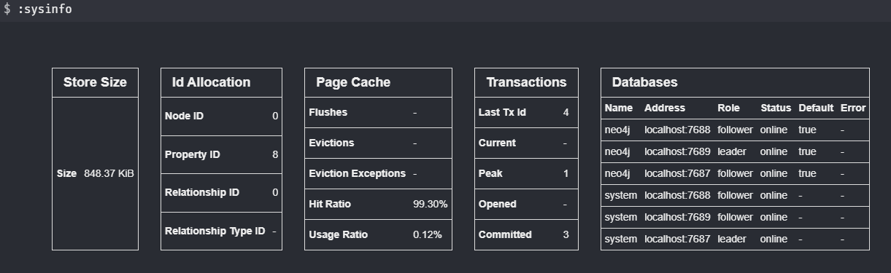
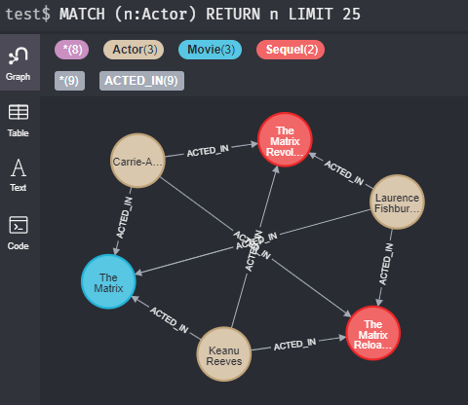
Upravljanje klasterom
Provera stanja i dodavanje podataka u klaster.
U svakom trenutku moguće proveriti stanje klastera sa informacijama o veličini, identifikatorima, kešu, transakcionom zapisu i ulogama u svakoj od baza podataka.
Inicijalno dodavanje podataka se može izvršiti sa neke rezervne kopije. Drugi način je direktno učitavanje podataka iz datoteka (npr. CSV) ili zadavanjem upita na vođi konkretne baze podataka.
Pri normalnom radu, podaci dostupni sa bilo koje instance, jedinstven pogled na sistem.
Informacije o klasteru.
Rezultat čitanja klastera.

Slide 12

Hvala na pažnji!

